Slide 1
Ресурсы животного мира Беларуси. Их состояние и динамика
Исполнитель: Гаврик Д. А.
Группа Г-51
Гомель 2013

Slide 2
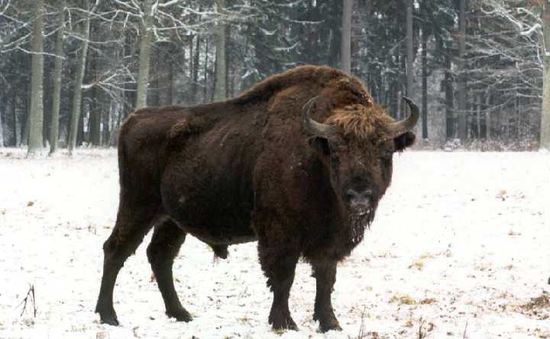
Животный мир - один из важнейших биологических ресурсов, наше национальное и мировое достояние.

Slide 3
Разнообразие животного мира Беларуси в настоящее время представлено 457 видами позвоночных животных и более 20 тыс. видов беспозвоночных животных. Млекопитающие представлены 73 видами. Среди них одним из уникальных является беловежский зубр, численность которого сейчас достигла 472 особей. В лесах северной части республики обитает не менее 100 медведей. В отличие от большей части территории Европы, где волк истреблен, в Беларуси насчитывается около 2 тыс. особей.

Slide 4
Среди позвоночных животных, наибольшим разнообразием отличаются птицы, число видов которых (305) в 2 раза превышает число видов млекопитающих, пресмыкающихся и земноводных вместе взятых. Из пресмыкающихся встречается 1 вид черепах, 3 - ящериц и 3 - змей. Из амфибий обитает 2 вида тритонов и 10 видов отряда бесхвостых. В составе ихтиофауны 59 видов рыб, из которых 45 относится к аборигенным, остальные завезены для акклиматизации и разведения.

Slide 5
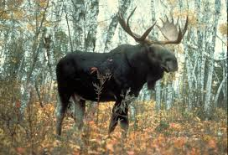
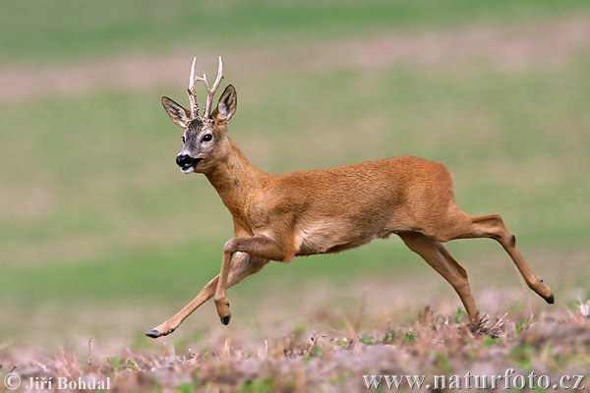
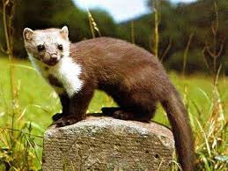
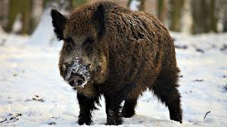
Ряд представителей фауны республики имеют ресурсное значение и используются в хозяйственной деятельности. Из млекопитающих Беларуси наибольшее ресурсное значение имеют лось, кабан, косуля, зайцы - русак и беляк, белка, волк, лисица. Существенное значение могут иметь также олень, бобр, ондатра, американская норка и куница.

Slide 6
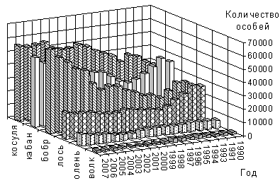
О характере состояния основных ресурсных видов охотничьей фауны и динамике их численности свидетельствуют данные:

Slide 7
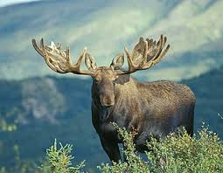
Лось:
После депрессии в конце 90-х годов прошлого столетия численность лося постепенно восстанавливается, достигнув общей численности более чем 17 тыс. особей. При возможном увеличении в будущем численности на 20% и достижении видом ее рассчитанного оптимального значения, средняя плотность населения лося должна увеличиться с существующей 2,6 особей на 1 тыс.га лесных угодий до всего лишь 3,1 особей.

Slide 8
Лось.
Наибольший потенциал имеют ресурсы лося в Витебской области, где средняя плотность достигает значения 4,8 особи на 1 тыс.га. Именно запасы и размер изъятия лося в Витебской области (около 30%) в основном формируют общий фон состояния популяций данного вида в Беларуси. Однако достигнутые значения, хотя и выше, чем в других регионах страны, но все же их нельзя признать высокими, поскольку в годы максимальной зафиксированной в Беларуси численности лося плотность этого вида в Витебской области колебалась около 10 особей на 1 тыс.га.
Невысок потенциал для вида и в Гродненской области, где относительно благоприятные условия ограничены менее благоприятными северными и восточными частями области. В Минской, Могилевской и особенно в Гомельской области, где практически нет оленя на большинстве территории, возможности для рационального управления и использования популяций лося явно недоиспользуются.

Slide 9
Олень благородный
Олень благородный – наиболее динамично развивающийся в Беларуси вид из семейства оленьих (лось, олень, косуля), хотя к настоящему времени он не имеет сплошного ареала распространения по территории страны. В связи с этим средние по областям показатели плотности населения вида лишь с большими оговорками могут характеризовать состояние его ресурсов.
Наиболее благоприятным регионом для оленя является Брестская область, имеющая самую большую популяцию численностью 2620 особей. При этом поголовье в основном сосредоточено в северной части области, включая Беловежскую пущу и прилегающие к ней территории, Пружанский, Березовский и Ивацевичский районы. В южных и юго-восточных районах области вид практически не встречается или не имеет промысловой численности. Поэтому показатель плотности в 2,6 особей на 1 тыс.га лесных угодий области, хотя и является самым высоким в стране, но реальные плотности в местах его обитания гораздо выше.

Slide 10
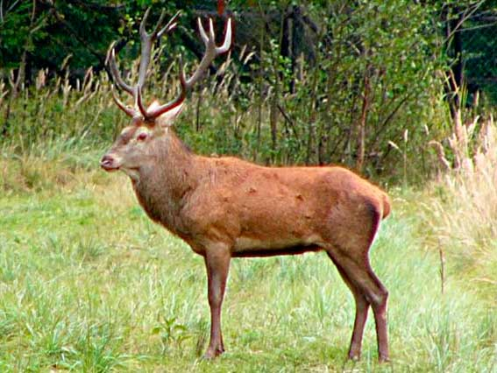
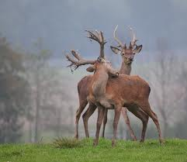
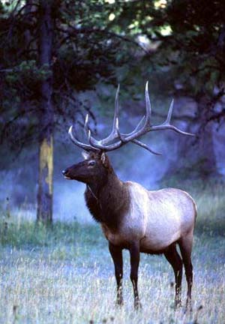
Одним из существенных недостатков в стратегии использования популяций оленя, как и лося, является факт эксплуатации некоторых популяций, имеющих низкую общую численность на территории одного пользователя. Особенно это касается вновь создаваемых популяций, когда после расселения нескольких десятков особей, не имеющих контактов с другими популяциями, через несколько лет начинается отстрел в целях получения доходов, при формальном соблюдении требований Правил. Кроме формальных признаков достижения определенной плотности, популяция оленя должна иметь некую минимальную численность, позволяющую популяции считаться устойчивой и иметь нормальную половозрастную структуру. Такой желательный размер популяции должен быть не менее 200 особей, а допустимо минимальным следует признать хотя бы около 100 особей.

Slide 11
Косуля обыкновенная
Воспроизводственный потенциал косули значительно выше, чем лося и оленя, и при мягких зимах, которые наблюдались в стране последние два года, ее потенциальная продуктивность должна быть не менее 20%. Однако многие пользователи охотугодий объясняют низкую продуктивность популяций косули хищничеством волка, лисицы и, особенно в последнее время, рыси. Хотя фактор хищничества нельзя не учитывать, не во всех случаях такая аргументация оправдана.
Во-первых, рысь распространена пока не повсеместно, и в местах, где ее нет, продуктивность косули также не отличается высокими значениями.
Во-вторых, численность лисицы, если верить материалам учетов, ниже численности косули. К тому же лисица может добывать только молодняк косули и в очень ограниченный период времени года, когда косулята беспомощные.
В-третьих, численность волка из года в год относительно стабильна, поэтому объем изъятия им косули также должен быть стабильным и даже иметь тенденцию к снижению, поскольку постоянно увеличивается численность кабана, являющегося более желательной жертвой для волка, чем косуля. К тому же, во многих регионах волка практически нет.

Slide 12
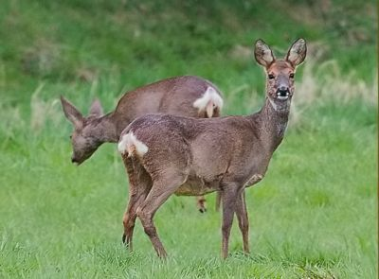
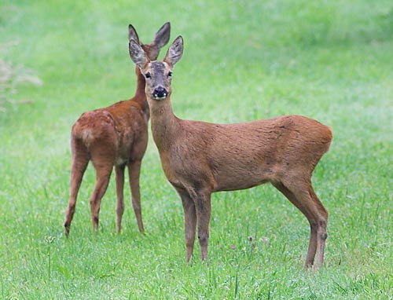
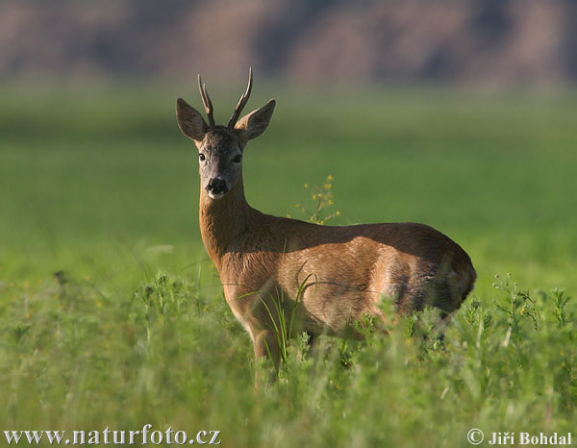

Slide 13
Кабан
Численность кабана в последние годы в охотничьих угодьях постоянно растет – с 32 тыс. особей в 2000 г. до 48 тыс. особей в 2012 г. Годовой прирост за 2012 г. составил по Брестской области 23,1%, Витебской – 5,7, Гомельской – 14,2, Гродненской – 10,1, Минской – 7,8 и Могилевской – 10,9%. Как и косуля, кабан распространен повсеместно. Самая высокая плотность кабана в Витебской области – 10,3 особей на 1 тыс.га, в остальных областях она примерно одинаковая и колеблется в пределах от 6 до 6,6 особей на 1 тыс.га. Согласно материалов охотоустройства, данная численность составляет 130% от оптимальной, и поэтому во многих регионах страны подлежит снижению до оптимального уровня.

Slide 14
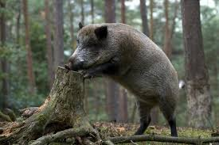
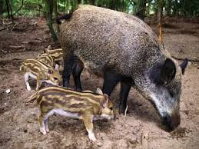
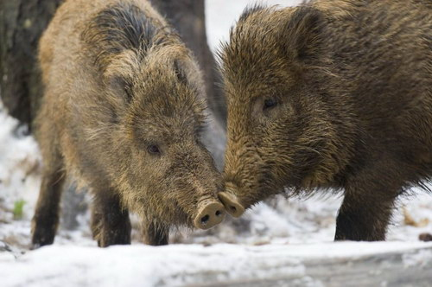

Slide 15
Бобр
Бобр распространен в Беларуси повсеместно. Его численность увеличивается с каждым годом, и на данный момент достигает около 59 тыс. особей. Это более чем вдвое превышает оптимальную численность, рассчитанную охотоустройством.
Бобр относится к нормированным видам, однако изъятие его составило в 2012 г. только 3,6% (при продуктивности более 12%), притом, что в предыдущие 3 года изъятие составляло от 0,45 до 0,8%. Налицо явное недоиспользование ресурсов бобра, которое привело к избыточному затоплению некоторых территорий, причинению существенного вреда сельскому и лесному хозяйству, системам мелиорации и дорожным сооружениям.

Slide 16
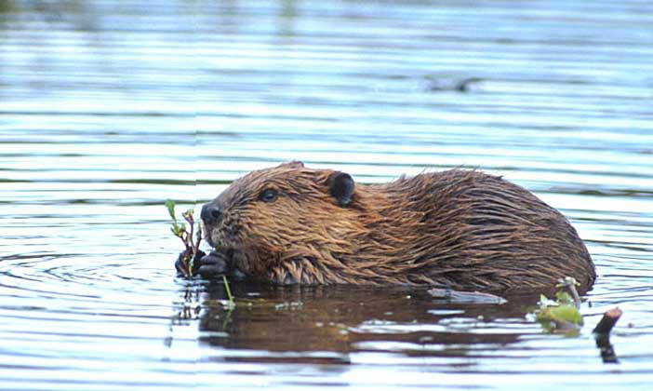
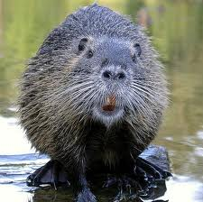
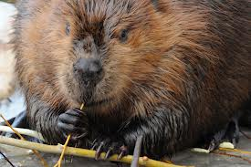

Slide 17
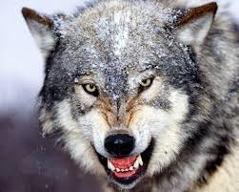
Волк
Волк отнесен к нежелательным для охотничьего хозяйства видам, и его численность подлежит максимальному снижению, которое ограничивается финансовыми и техническими возможностями охоты на него. Точный учет волка довольно сложен, но его добыча находится в последние годы примерно на одном и том же уровне – 600–700 особей, добыча составляет от 50 до 70% учтенной численности.

Slide 18
Глухарь
Среди всех видов боровой дичи глухарь имеет особое значение и является наиболее желанным охотничьим трофеем. Численность вида невысокая, но стабильная на протяжении последних семи лет – 9,0–9,3 тыс. особей в охотничьих угодьях и около 500 особей в заповедниках и национальных парках. Изъятие производится только самцов весной по разовым разрешениям. Процент изъятия незначителен – от 1 до 1,5%, что не представляет никакой угрозы для вида в целом. Не смотря на это, хозяйственная продуктивность в 1–2% говорит о том, что годовой прирост крайне низкий.

Slide 19
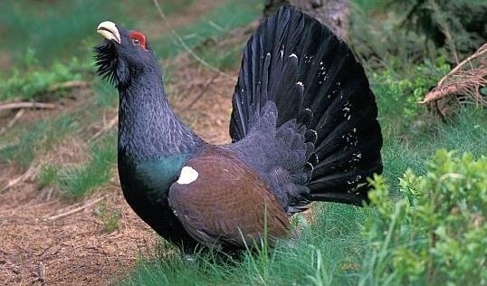
Глухарь

Slide 20
Тетерев
Ситуация с тетеревом аналогична ситуации с глухарем. Численность вида относительно стабильна и находится в пределах 45–50 тыс. с небольшой тенденцией к уменьшению, которая, по-видимому, обусловлена увеличением численности кабана. После отнесения в 2005 г. вида к нормируемым, добыча резко снизилась. Если в 2000–2001 гг. добывалось ежегодно около 2000 птиц при общей численности около 50 тыс. особей, то в 2006 г. – 314, а в 2007 г. – только 247 особей. Снижение доли изъятия не повлияло на характер динамики численности, тенденция к снижению запасов сохраняется. По официальным данным запасы тетерева в охотничьих угодьях страны в 2012 г. оценивались в 41,6 тыс. особей.

Slide 21
Рыбные ресурсы
В 2007 г. на водоемах общей площадью 89,4 тыс.га, из которых площадь водохранилищ и прудов составила 13,4 тыс.га (15%), озер – 76,0 тыс.га (85%), и водотоках общей протяженностью 1245 км, рыбохозяйственную деятельность осуществляли 180 юридических лиц.
Анализ данных показывает, что в промысловых уловах наблюдается тенденция к снижению числа видов рыб.
Самыми массовыми видами являются плотва (27,3%), лещ (23,5), густера (11,4) и карась без разделения на виды серебряный и обыкновенный (10,4%).

